Slide 1









Text to 3D 생성모델을
이용한 독립운동가 사진 입체화
Geukrak Quizshow (CV 3팀) | 권민석 이건영 김지원

Slide 2






CONTENTS
01
02
03
04
Introduction
Methodology
Experiments
Conclusions
주제 선정 이유
구현 논문 소개
파이프라인
파인튜닝
생성 결과
결론
Notes:
인트로(1분) 방법론(3분) 결과물(3분) 마무리(1분) 이 적당할 듯

Slide 3




01. Introduction

Slide 4



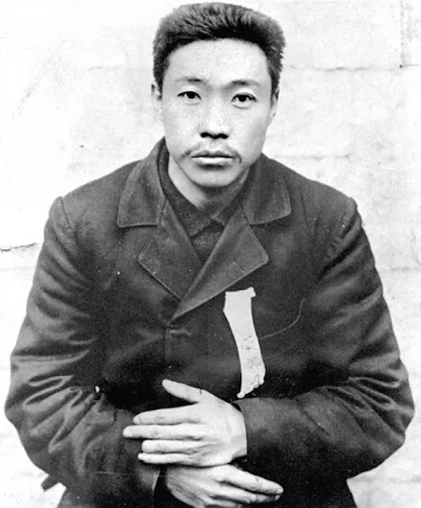
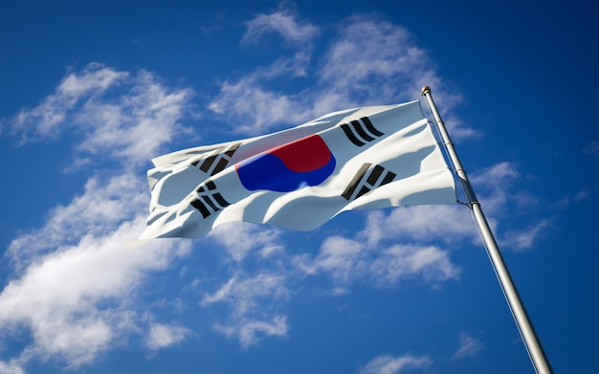

01. Introduction
주제 선정 이유
입체적인 형태를 확인하기 어려운 대상 → 과거 인물 이미지
‘복원‘이라는 목표를 가지고 역사적 의의가 깊은 ‘독립운동가‘ 사진을 입체화 하고자 함

Slide 5
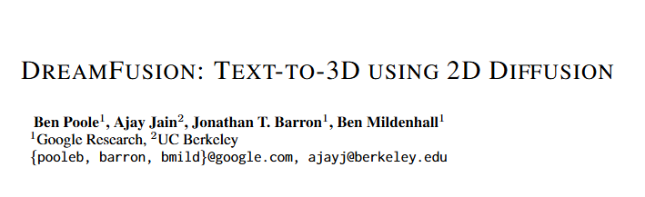
01. Introduction
구현 논문 소개
Diffusion 모델 기반의 3D 생성 모델을 다룬 논문 (2022.09.29 투고)

Slide 6
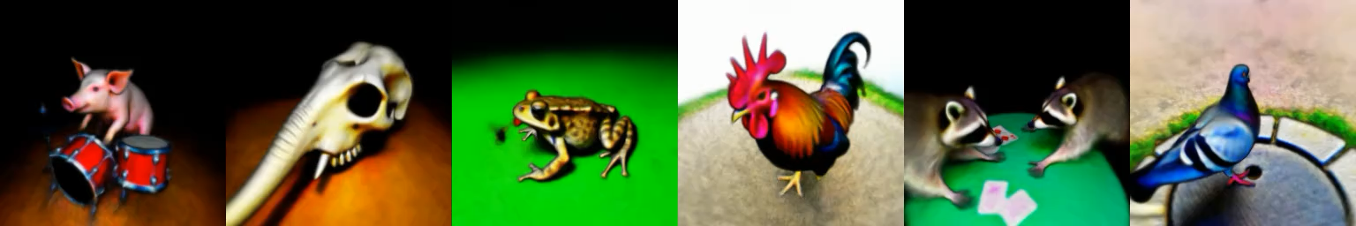
01. Introduction
구현 논문 소개
2022.09.29 투고된 Diffusion 모델 기반의 3D 생성 모델을 다룬 paper
Notes:
논문에서 구현된 3D 움짤 넣을 수 있으면 넣을 예정

Slide 7
02. Methodology

Slide 8
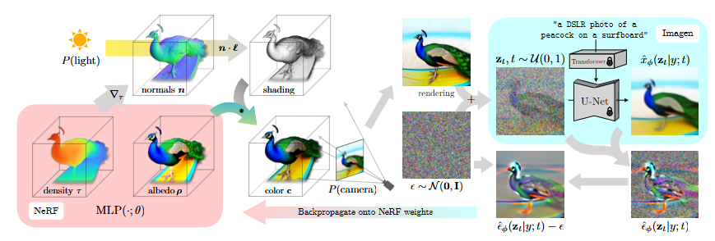
02. Methodology
파이프라인
Notes:
각 파트별(diffusion, distillation) 간단히 설명할 슬라이드 추가할 듯

Slide 9
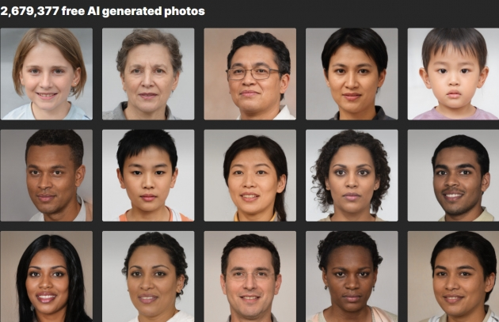
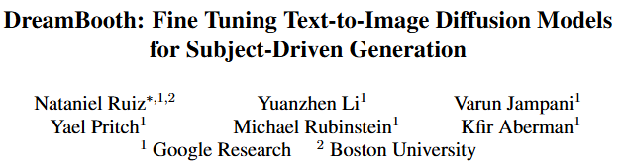
02. Methodology
파인튜닝
특정 독립운동가의 얼굴 특징을 정밀하게 학습할 필요가 있음
사전학습된 모델에 Dreambooth 방식으로 파인튜닝 (적은 사진으로 detail한 구성 가능)
Notes:
왜

Slide 10
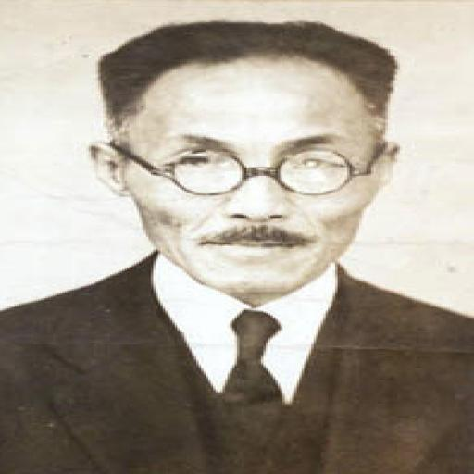
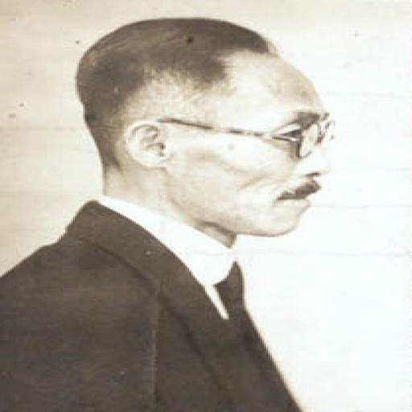
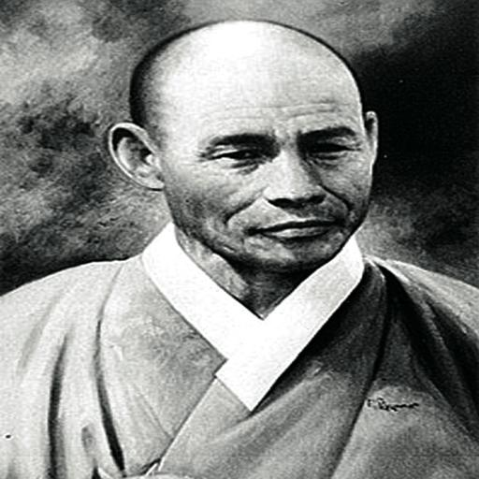
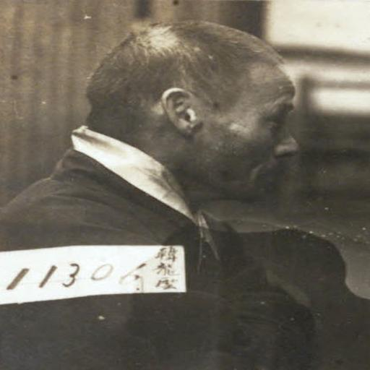
02. Methodology
파인튜닝
특정 인물의 다각도 사진 필요
(예) 안창호
(예) 한용운
Notes:
왜

Slide 11
03. Experiments

Slide 12
03. Experiments
생성 결과

Slide 13
04. Conclusions

Slide 14
04. Conclusions
Q. 3.1절 퀴즈
독립 유공자이자 3.1운동에 참여한 여성 독립운동가인 이 분의 성함은?)
유관순 열사님 3d 생성 결과 첨부 예정
Notes:
유관순

Slide 15





Thank You

